Slide 1
文献汇报
Forecasting SDN End-to-End Latency Using Graph
Neural Network

Slide 2
背景介绍
文章将GNN嵌入到LSTM中，实现端到端的网络延迟预测。通过提高延迟估计精度，我们可以更有效地分配流量，以提高未来的网络性能，如满足数据包延迟需求，提高用户体验。
创新点
提出了一种新的图神经构图方式，将网络边转换为节点，节点转换为边。
提出了一种新的端到端深度学习模型，该模型通过图卷积提取每个快照网络的结构特征，并通过LSTM学习时间结构。该模型可以有效地学习时空特征，从而对动态网络进行精确的预测。

Slide 3
图结构处理
G1
G2
G3
网络拓扑图
完全图
边、节点相互转换
G1=(N1,E1)
N1={n1,n2…nK}
E1={e1,e2…eH}
G2=(N2,E2)
N2={n1,n2…nK}
E2={e1,e2…eL}
L=K*(K-1)/2
G3=(N3,E3)
N3={n1,n2…nL}
E3={e1,e2…eP}
L=K*(K-1)/2
 | 1 | 2
1 |  | 3
2 | 3
1
2
3
流量矩阵转化为节点的特征矩阵
边预测问题转化为节点预测问题
流量矩阵转变为特征矩阵
Notes:
这是对网络拓扑图的处理，对于图一有K个节点H条边，首先将图1转变为完全图，此时有K个节点L条边，根据完全图的定义L=。。，然后将图2中的边转为节点，节点转为边（我这个示意图过于简单，实际上经过这样的处理得到的图会和原图不一样），然后这一部分是流量矩阵的转换，将流量矩阵转变为图3的特征矩阵，原本网络流量是施加边特征经过图结构的处理就变成了节点的特征，这个任务就变成了节点上的预测任务方便处理。（流量矩阵的每一个元素对于完全图的每一条边的特征，处理后就是流量矩阵的每一个元素对应处理之后的图的每一个节点的特征）

Slide 4
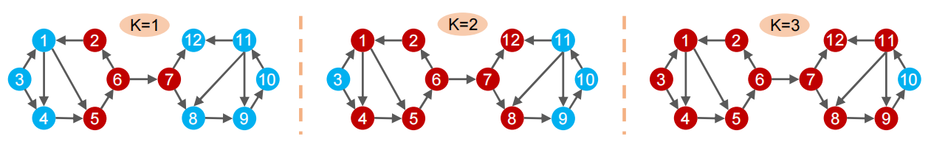
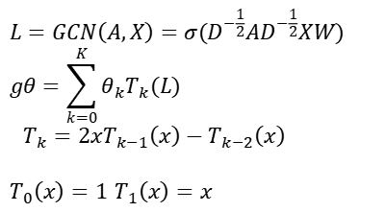
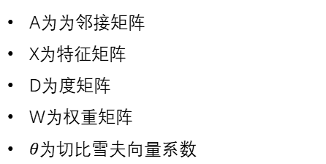
GCN介绍
特征对称归一化
$$L=GCN\left(A,X\right)=σ(D^{−\frac{1}{2}}AD^{−\frac{1}{2}}XW)$$
$$gθ=\sum_{k=0}^{K}{θ_{k}T_{k}(L)}$$
$$T_{k}=2xT_{k−1}\left(x\right)−T_{k−2}\left(x\right)$$
$T_{0}\left(x\right)=1$ $T_{1}\left(x\right)=x$
A为为邻接矩阵
X为特征矩阵
D为度矩阵
W为权重矩阵
$θ$为切比雪夫向量系数
切比雪夫卷积核
Notes:
这是图卷积神经网络的底层逻辑主要由第一个公式实现，其中A为。。。。，对于公式一第一个部分是起到一个特征对称归一化的作用，然后和特征矩阵。。就可以聚合邻居节点的信息，但是这样只能聚合到与点直接相连的邻居节点的信息，通过公式二就可以实现对相隔k个邻居节点的特征信息聚合。如图当k等于1节点6就只能。。。。。。

Slide 5
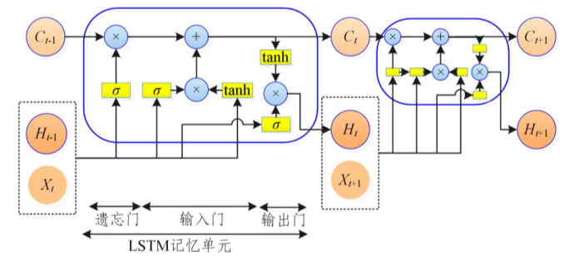
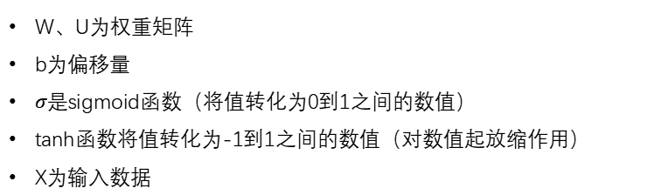
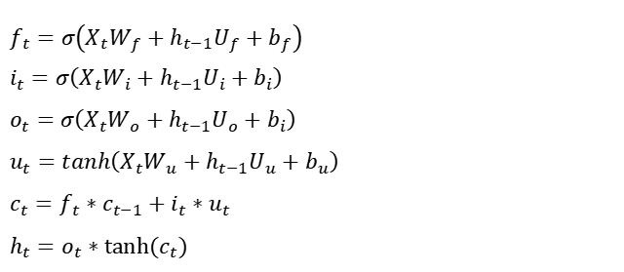
LSTM介绍
$$f_{t}=σ\left(X_{t}W_{f}+{h_{t−1}U}_{f}+b_{f}\right)$$
$$i_{t}=σ\left(X_{t}W_{i}+{h_{t−1}U}_{i}+b_{i}\right)$$
$$o_{t}=σ\left(X_{t}W_{o}+{h_{t−1}U}_{o}+b_{i}\right)$$
$$u_{t}=tanh\left(X_{t}W_{u}+{h_{t−1}U}_{u}+b_{u}\right)$$
$$c_{t}=f_{t}∗c_{t−1}+i_{t}∗u_{t}$$
$$h_{t}=o_{t}∗tanh⁡(c_{t})$$
W、U为权重矩阵
b为偏移量
$σ$是sigmoid函数（将值转化为0到1之间的数值）
tanh函数将值转化为-1到1之间的数值（对数值起放缩作用）
X为输入数据
Notes:
这是LSTM的底层逻辑，LSTM主要有三个门遗忘们、输入们、输出们和两种状态细胞状态和隐藏状态，这三个门的输出是一个0到1之间的数字，遗忘门:它决定了上一时刻的细胞状态 c_t-1 有多少保留到当前时刻 c_t；输入门:它决定了当前时刻网络的输入 x_t 有多少保存到细胞状态 c_t；输出门:控制细胞状态 c_t 有多少输出到 LSTM 的当前隐藏 h_t。前三个公式就是三个门实现的基础，可以看到其中W。。可以看到三个门实现的公式和逻辑是一样的。然后第四个公式是对t时刻输入LSTM的特征进行信息放缩提取，最后两个公式是实现细胞状态和隐藏状态的更新。

Slide 6
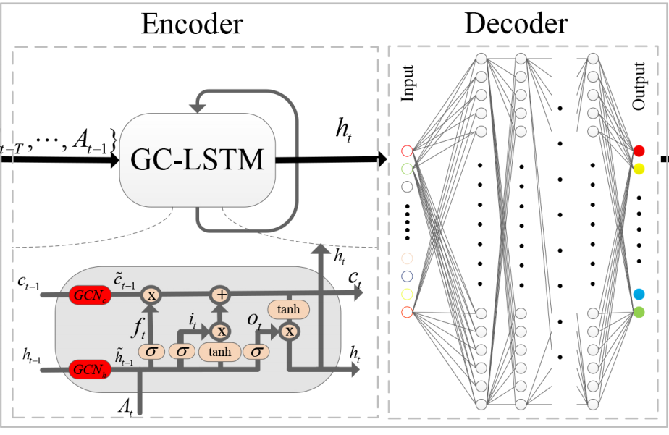
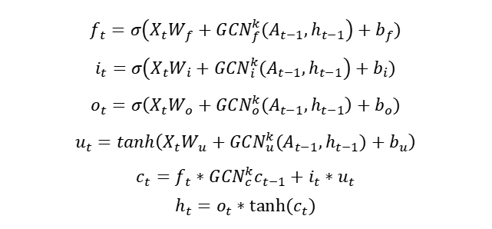
网络模型
$$f_{t}=σ\left(X_{t}W_{f}+GCN_{f}^{k}{(A_{t−1},h}_{t−1}\right)+b_{f})$$
$$i_{t}=σ\left(X_{t}W_{i}+GCN_{i}^{k}{(A_{t−1},h}_{t−1}\right)+b_{i})$$
$$o_{t}=σ\left(X_{t}W_{o}+GCN_{o}^{k}{(A_{t−1},h}_{t−1}\right)+b_{o})$$
$$u_{t}=tanh\left(X_{t}W_{u}+GCN_{u}^{k}({A_{t−1},h}_{t−1})+b_{u}\right)$$
$$c_{t}=f_{t}∗GCN_{c}^{k}c_{t−1}+i_{t}∗u_{t}$$
$$h_{t}=o_{t}∗tanh⁡(c_{t})$$
X为图节点的特征矩阵
A为图的邻接矩阵
Notes:
这是本文使用的网络结构，编码器就是在LSTM结构中嵌入了两个GCN实现对细胞状态和隐藏状态进行图结构特征提取，需要注意的是这两个GCN不是对传入进来的特征处理，而是当这一时刻LSTM需要上一时刻的细胞状态和隐藏状态时先用GCN对这两个状态进行处理，这几个底层公式就很直白的表示出来了，在LSTM中上一时刻的细胞、隐藏状态的变换是通过乘以参数矩阵实现的，而这里面是通过GCN来实现变化的。解码器就是全连接层实现。

Slide 7
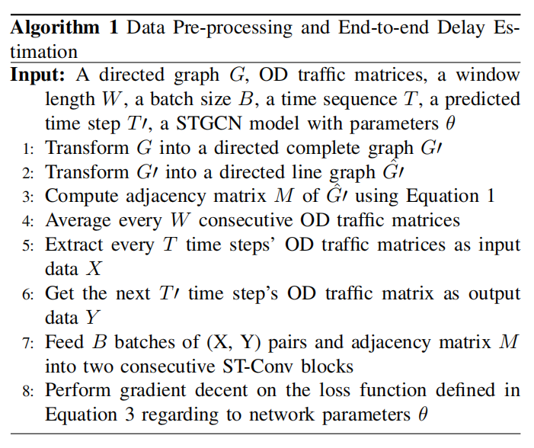
算法流程
数据预处理
隐藏层大小为64
批量大小为100
步长为10
切比雪夫卷积核K=3
优化器为Adam
学习率为0.001
模型训练
Notes:
这是整个的算法流程图，其中参数设置。。。。首先输入网络拓扑图和流量矩阵以及相关参数，然后进行数据预处理，数据预处理的话主要是对输入的网络拓扑图进行一个转变，以及根据流量矩阵得到节点的特征矩阵，得到处理后数据，然后输入到网络模型，然后就是深度学习的一些基础流程。

Slide 8
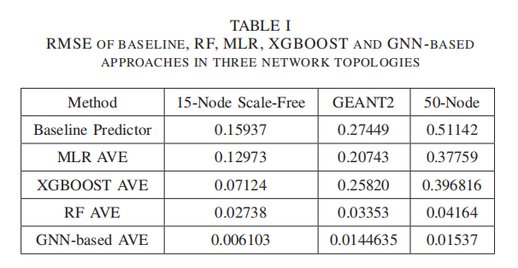
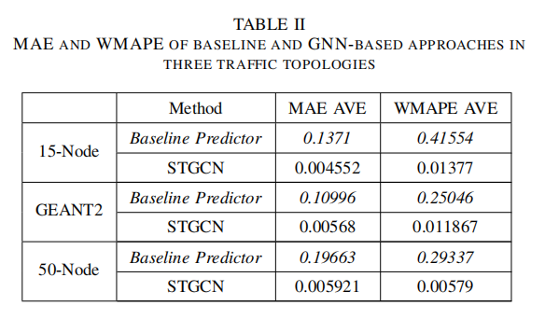
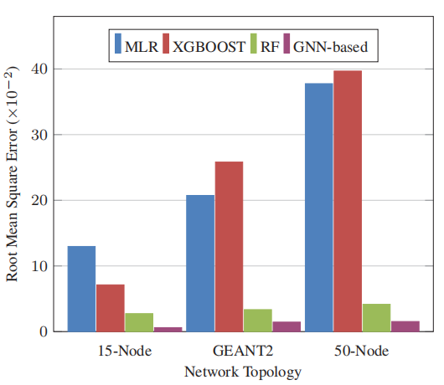
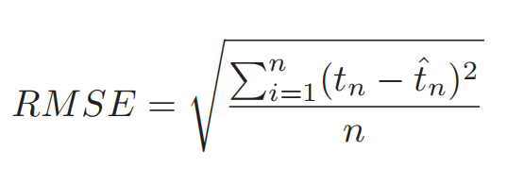
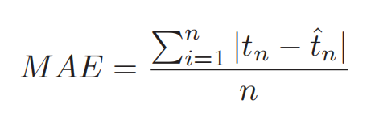
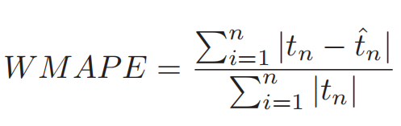
实验结果
Notes:
这是实验结果，表一和图一的损失函数是基于公式一实现的，表一中的Baselin Predictor就是对所有输入的流量矩阵进行一个平均，然后将得到的平均值和真实值做对比。可以看到。。。。。然后表二就是用公式二、三做损失函数所得到的结果，其中15—Node等代表不同的数据集（15-Node就是15个节点的网络拓扑图）。同样可以看到。。。。。

Slide 9
相关工作
“An intelligent traffic prediction framework for 5g network using sdn and fusion learning”使用门控循环单元（GRU）提出了SDN环境下5G网络的交通预测和预测模型。他们在GRU中创建了使用扩散卷积操作的预测模型，以捕获网络交通特征的空间和时间关系，并使用融合学习进行长期交通预测。
“Deep q_x0002_network and traffic prediction based routing optimization in softwaredefined networks”提出了DTPRO，一种基于深度q-网络的流量预测策略，以优化网络路由效率。DTPRO使用流量和拥塞预测来改进传统路由算法的路由配置。
“Deep learning models for aggregated network traffic prediction”提出了一种基于长短期记忆（LSTM）的端到端延迟预测方法。
“Routenet: Leveraging graph neural networks for network modeling and optimization in sdn”使用了一个叫做RouteNet的GNN模型来进行网络建模和优化。使用GNN，RouteNet可以预测关键性能指标（kpi），比如每个源和目标对的平均延迟和抖动。

Slide 10
总结
总结
文章使用LSTM结合GCN捕获了数据的时间和空间依赖性，实现端到端网络延迟预测
启发
参考了本文的构图技巧（图的边转为图节点）
参考了本文的网络结构（将GNN嵌入GRU）

